Slide 1
Модели и алгоритмы распространения радионуклидов в окружающей среде в результате радиационных аварий
Аспирант кафедры ПОИТ
Шамына А.Ю
Руководитель:
Лапицкая Н.В., к.т.н., доцент

Slide 2
Цели и задачи исследования
Провести анализ моделей и алгоритмов, используемых при прогнозировании распространения радионуклидов в окружающей среде, лежащих в основе созданных СППР (система поддержки принятия решения) для аварийных ситуаций на ПОО (потенциально опасный объект) с целью улучшения существующих моделей и создания соответствующего ПС. Провести кросс-верификацию и апробацию созданного ПС в реальных условиях БелАЭС
Гипотеза
Возможность использования программной реализации улучшенной Гауссовской (локальной) модели распространения загрязняющих веществ в окружающей среде для поддержки принятия экспертного решения в первые часы развития аварийной ситуации на ПОО в условиях дефицита данных активных измерений и значений наиболее критических параметров для более сложных моделей.

Slide 3
Основная функциональность ПС
Прогнозирование распространения радионуклидов исходя из аварийного сценария и текущей метеорологической обстановки.
Оценка загрязнения окружающей среды при нормальной эксплуатации.
Расчет плотности выпадений на подстилающую поверхность
Расчет приземной концентрации.
Расчет внешних и ингаляционных доз облучения.
Построение полигонизированного покрытия полей концентраций загрязнений для выбранного радионуклида.
Выбор сценария по проведению защитных мероприятий в случае превышения пороговых значений факторов риска

Slide 4
Аварийный
сценарий
Метеорологическая
обстановка
Параметры
рельефа
ПС для моделирования
Оценка доз
облучения
Построение карты
загрязнения
Рекомендации

Slide 5
Гауссова модель атмосферной диффузии
Модель позволяет строить прогноз переноса загрязняющих веществ на расстояниях не более 10 км от источника, а также ориентировочную экспресс-оценку переноса на расстояния не более 30 км.
Распространение примеси в атмосфере осуществляется по нормальному закону распределения при стационарных условиях.

Slide 6
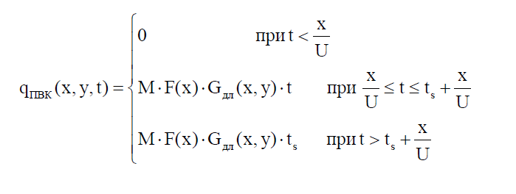
Основные положения методики расчета
Источник: РД 52.18.717-2009
Проинтегрированная по времени концентрация в точке x, y (предполагается, что ось следа направлена по оси x) в момент времени t определяется по формуле:
- для источника конечного времени действия:
где Q - активность источника, Бк; M - мощность источника; Бк/с; s t – время действия источника; U - скорость ветра в слое, м/с; F(x) - функция обеднения источника

Slide 7
Основные положения методики расчета
Функция разбавления (метеорологический фактор):
Функция обеднения источника выброса:

Slide 8
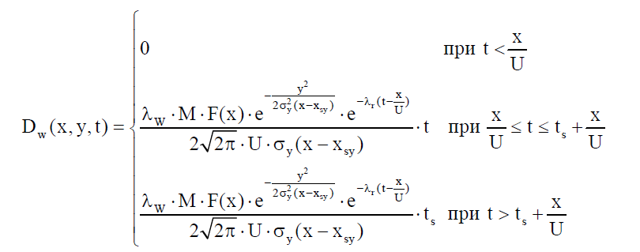
Плотность выпадений веществ D(x, y, t) рассчитывается как суперпозиция
плотности выпадений за счет влажного и сухого выведения
- для сухого выведения:
- для влажного выведения:

Slide 9
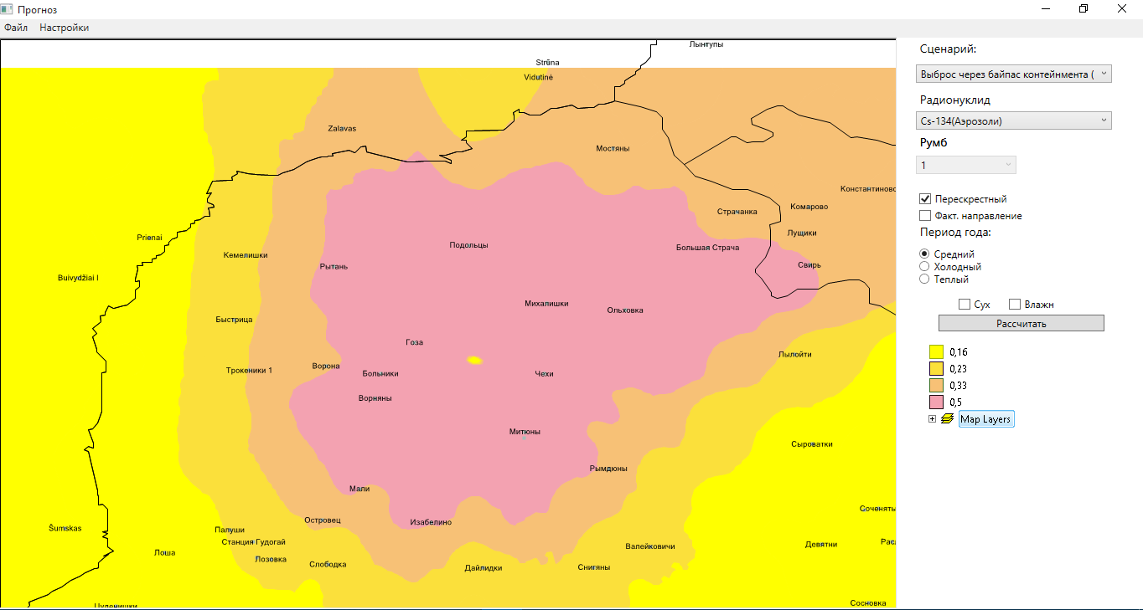
Оценка загрязнения при нормальной эксплуатации

Slide 10
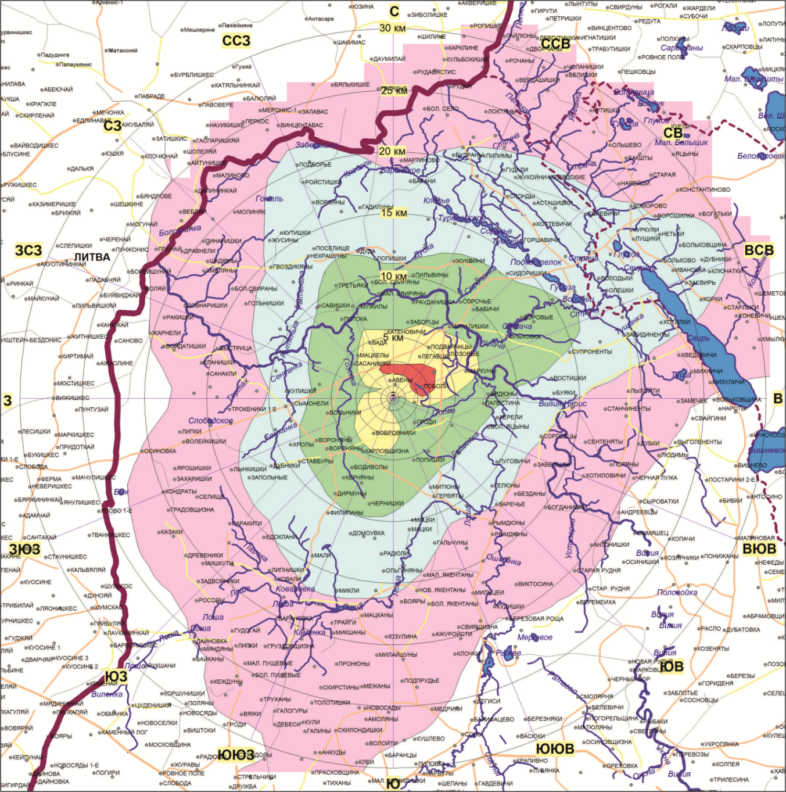
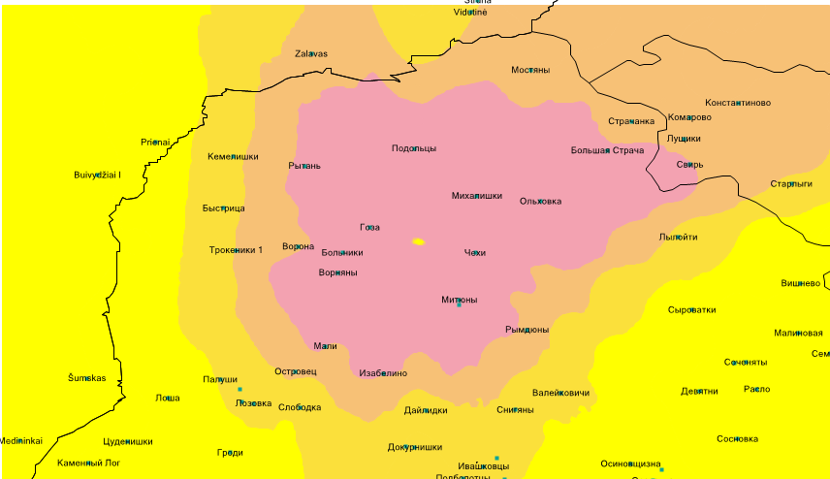

Slide 11
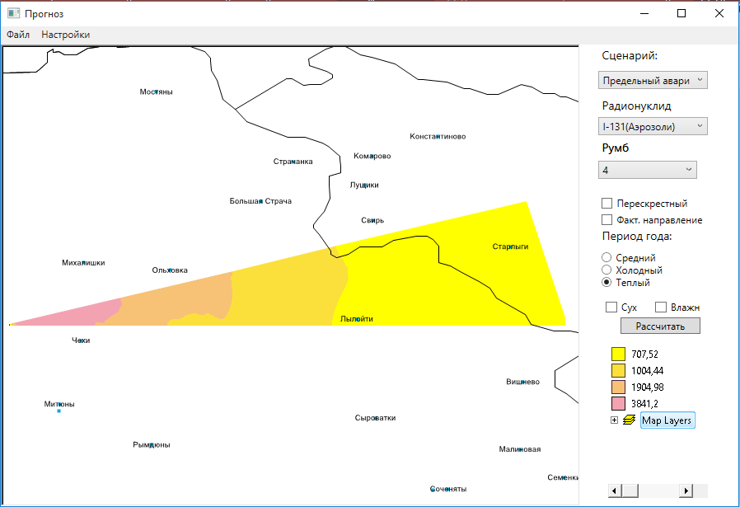
Оценка выпадений на подстилающую поверхность при аварийной ситуации:

Slide 12
Оценка выпадений на подстилающую поверхность при аварийной ситуации:

Slide 13
Демо

Slide 14
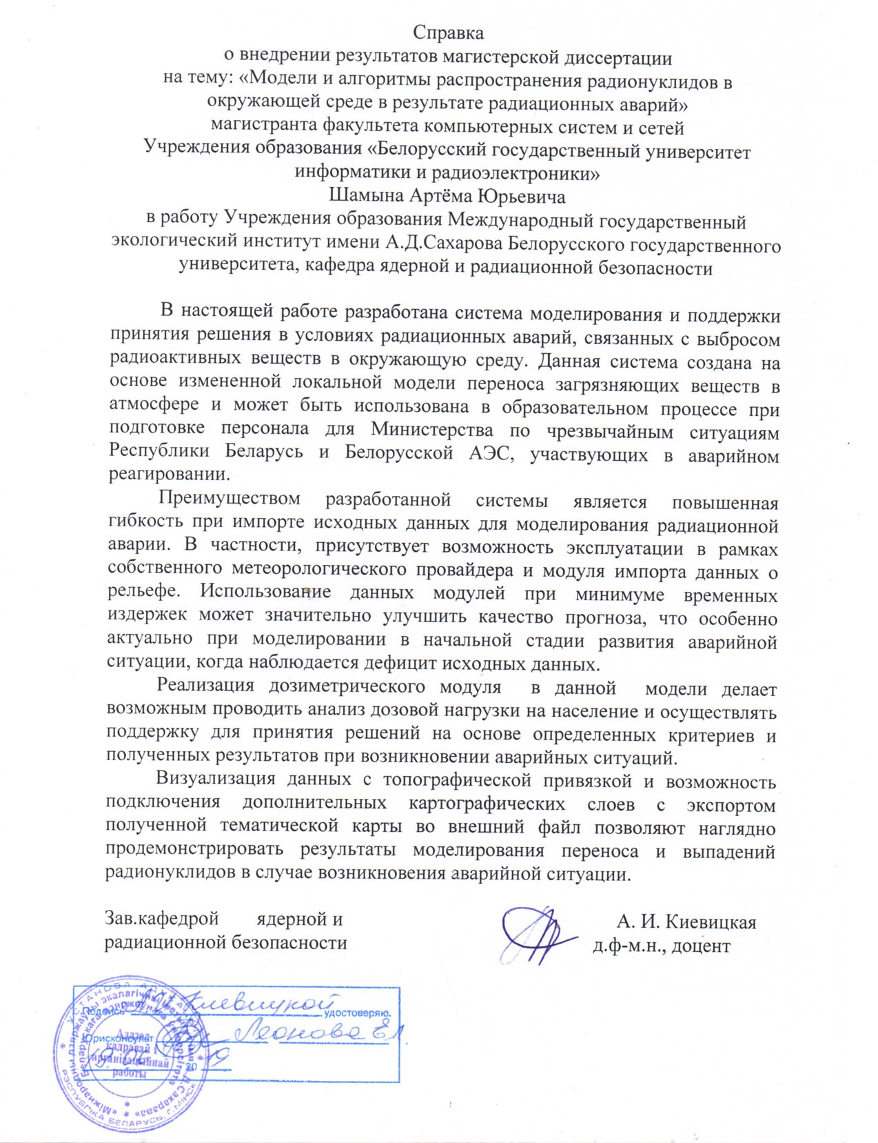

Slide 15
Публикации
[1] Шамына, А. Ю. Геоинформационная система для оценки уровня радиоактивного загрязнения / А. Ю. Шамына, А. Д. Ардяко // Компьютерные системы и сети: материалы 54-й научной конференции аспирантов, магистрантов и студентов, Минск, 23 – 27 апреля 2018 г. / Белорусский государственный университет информатики и радиоэлектроники. – Минск, 2018. – С. 120 – 121.
[2] Шамына, А. Ю. Программное средство для моделирования распространения радионуклидов в окружающей среде на основе гауссовой модели / А. Ю. Шамына, А. Д. Ардяко // Информационные технологии и системы 2018 (ИТС 2018) = Information Technologies and Systems 2018 (ITS 2018) : материалы международной научной конференции, Минск, 25 октября 2018 г. / Белорусский государственный университет информатики и радиоэлектроники ; редкол. : Л. Ю. Шилин [и др.]. – Минск, 2018. – С. 182 - 183.
[3] Шамына А. Ю. Разработка геоинформационной системы для прогнозирования распространения радионуклидов в окружающей среде / А. Д. Ардяко, Лабоха А.К, А. Ю. Шамына // Безопасность человека и общества: совершенствование системы реагирования и управления защитой от чрезвычайных ситуаций: сб. материалов II Международной очной научно-практической конференции. - Минск: УГЗ, 2018. - 199 - 200 с.

Slide 16
Публикации
[4] Шамына А. Ю. Разработка геоинформационной системы для оценки уровня радиоактивного загрязнения территории/ А. Д. Ардяко, А. Ю. Шамына // Безопасность человека и общества: совершенствование системы реагирования и управления защитой от чрезвычайных ситуаций: сб. материалов I Международной очной научно-практической конференции. - Минск: УГЗ, 2017. - 150 - 151 с.
[5] Шамына, А. Ю. Модели и алгоритмы распространения радиоактивных веществ в окружающей среде/ А. Ю. Шамына // Компьютерные системы и сети: материалы 55-й научной конференции аспирантов, магистрантов и студентов, Минск, 22 – 26 апреля 2019г. / Белорусский государственный университет информатики и радиоэлектроники. – Минск, 2019. – С. 166– 167.

Slide 17
Спасибо за внимание!

